Slide 1
Рост и развитие растений
6 класс

Slide 2
Период от оплодотворения и до конца жизни – ИНДИВИДУАЛЬНОЕ РАЗВИТИЕ (ОНТОГЕНЕЗ)

Slide 3
Этапы онтогенеза у цветковых растений:
Оплодотворение яйцеклетки;
Образование зиготы;
Формирование зародыша семени;

Slide 4
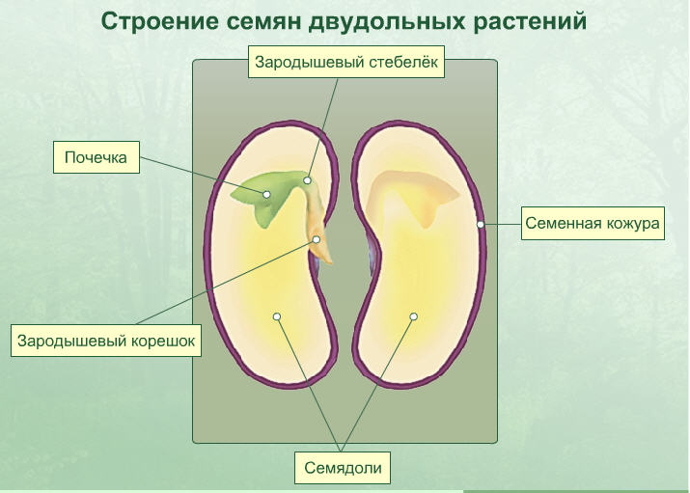
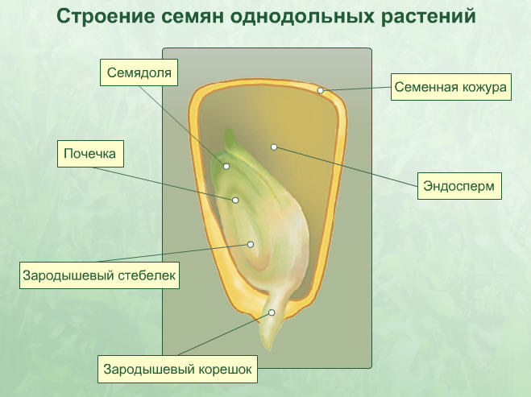

Slide 5
Созревание семян;
Распространение семян;
Прорастание семян

Slide 6
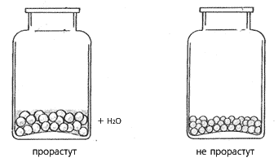
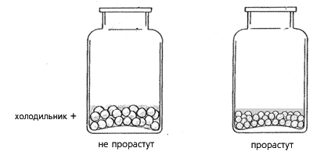
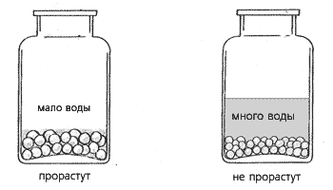

Slide 7
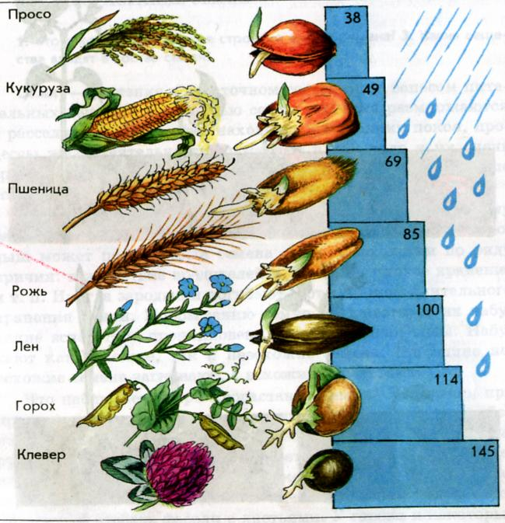
Потребность в воде для прорастания у семян различных растений (% к собственной массе)

Slide 8
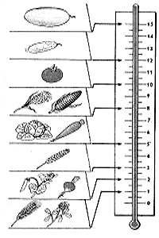

Slide 9
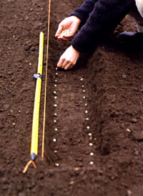
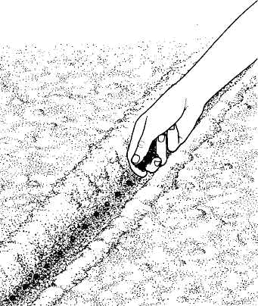
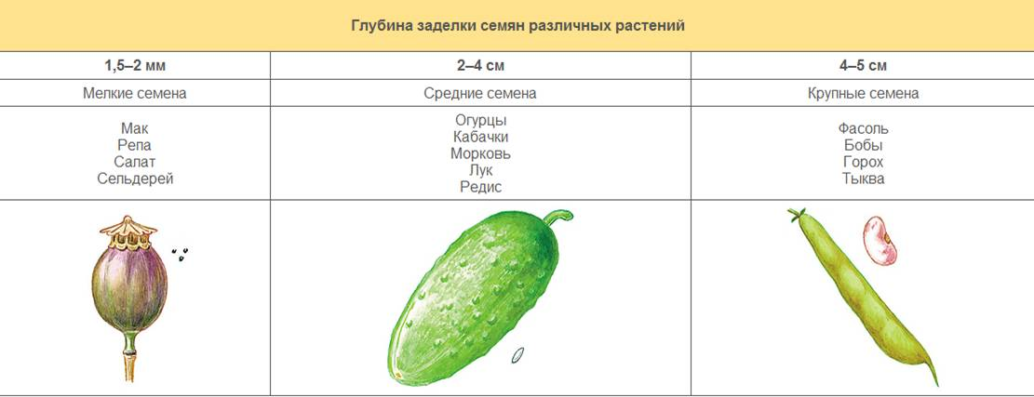
Глубина заделки семян

Slide 10
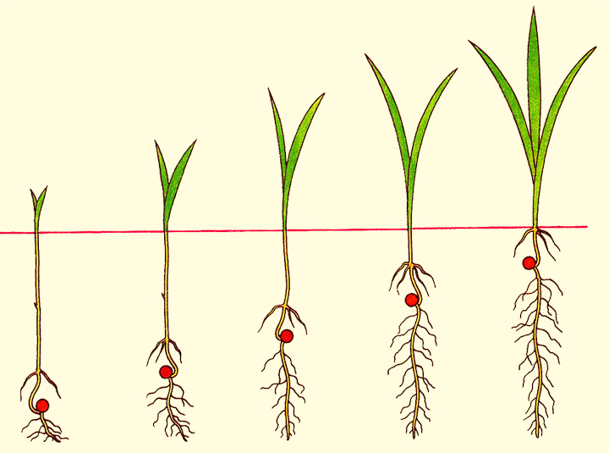

Slide 11
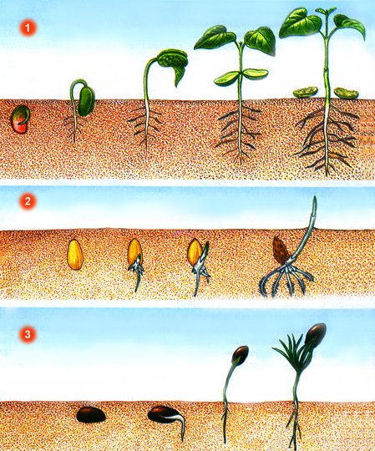
Надземное прорастание семян – семядоли выносятся на поверхность почвы (редька, томат, редис, тыква)
Подземное прорастание семян – семядоли семени остаются под землей (горох, пшеница, дуб, боб)

Slide 12
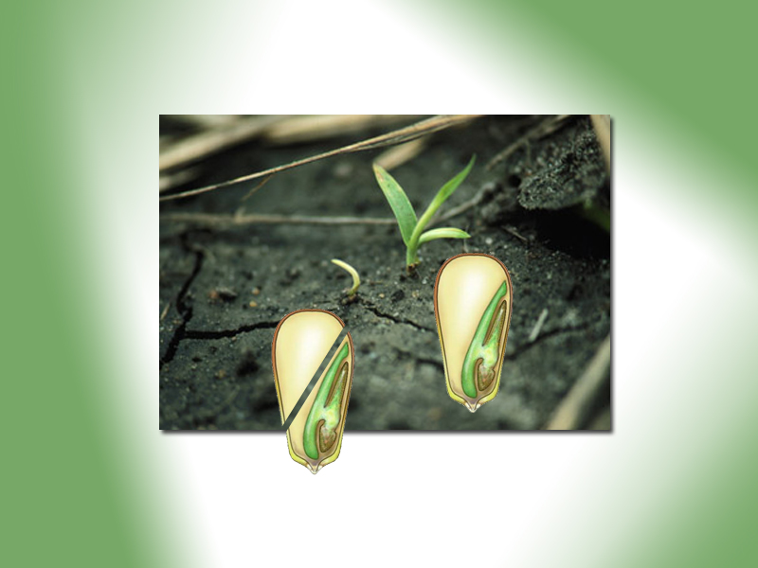
Появление проростка;
Рост и развитие проростка

Slide 13
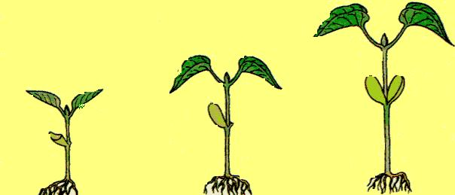
Запасные питательные вещества
Опыт с удалением семядоли проростка

Slide 14
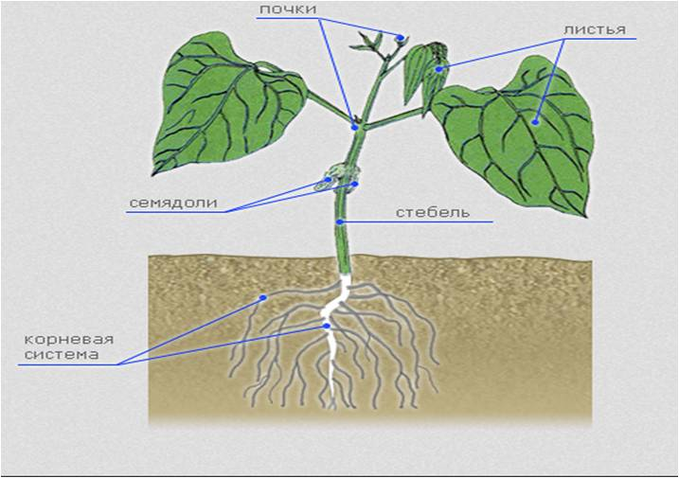
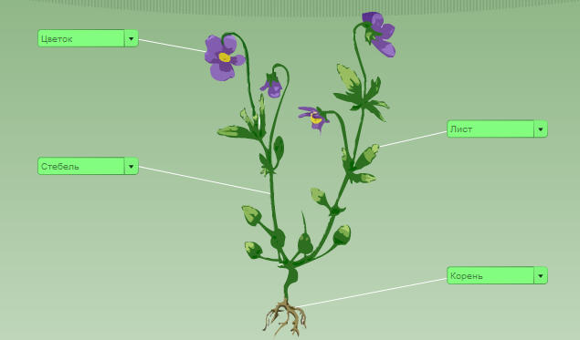
Рост взрослого растения;
Появление цветка

Slide 16
Маркова Лайма Валдисовна,
учитель химии и биологии
Усть-Язьвинской МСОШ
Красновишерского района
Пермского края

